Slide 2
LİSELERDE BİLİM UYGULAMALARI:AKILLI TRAFİK VE YAPAY ZEKA SİSTEMLERİ

Slide 3
AKILLI SİNYALİZASYON VE TRAFİK IŞIKLARI

Slide 4
Yapay zeka tabanlı trafik yönetimi sistemlerinden bahsettikten sonra, şimdi bir adım daha ileri giderek "Akıllı Sinyalizasyon ve Trafik Işıkları"nı ele alacağız. Bu teknolojik çözümler, trafik ışıkları üzerinden şehirlerin trafiğini daha etkili bir şekilde yönlendirmek için kulanıılmaktadır.

Slide 5
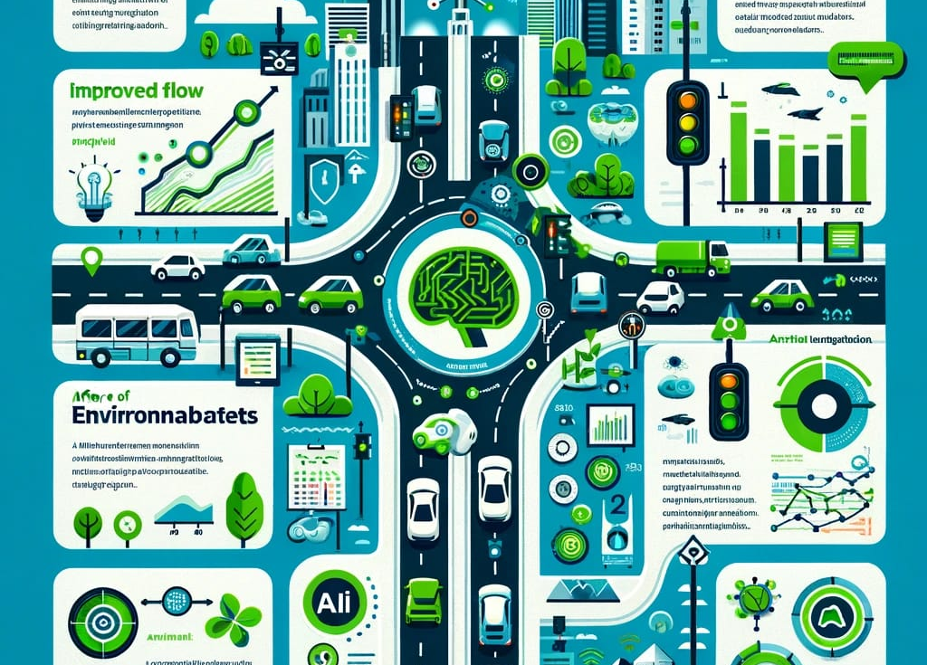
Dinamik Sinyalizasyon ve Akıllı Işık Kontrolleri: Geleneksel trafik sinyalizasyon sistemleri genellikle sabit zamanlı programlamalara dayanır. Ancak, yapay zeka destekli akıllı sinyalizasyon sistemleri, gerçek zamanlı verilere dayanarak trafik akışını analiz edebilir ve sinyal döngülerini dinamik olarak ayarlayabilir. Bu, trafik sıkışıklığını azaltarak ve araç akışını optimize ederek şehir içi ulaşımı iyileştirebilir.bu sekılde trafik akişi kopmaz

Slide 6
Trafik Yoğunluğunu Azaltma Stratejileri: Akıllı trafik ışıkları, trafik yoğunluğunu azaltmak için çeşitli stratejiler uygulayabilir. Örneğin, belirli saatlerde yoğun olan bölgelere öncelik verilebilir veya acil durumlar için hızlı ve etkili bir tepki sağlanabilir. Bu, şehir içindeki trafik akışını daha etkili hale getirerek zaman tasarrufu ve enerji verimliliği sağlayabilir, aynı zamanda trafik kurallarına uymak da buyuk onem taşır,
bunların arasında cokca bılınen
*yol verme,trafik ışıgına uyma , levhalarda yazılan işaretlere dikkat etmek gibi bir cok örnek sıralanabilir

Slide 7
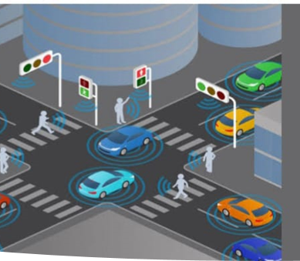
Örnek Uygulamalar: Los Angeles, Atlanta ve Toronto gibi büyük şehirler, akıllı trafik ışıkları ve dinamik sinyal kontrol sistemleriyle trafik yönetimini iyileştiren örnek uygulamalara sahiptir. Bu şehirlerde yapılan çalışmalar, trafik ışıklarının akıllıca yönetilmesinin şehir içi ulaşımın verimliliğini artırdığını göstermektedir.
ülkemizde ise
akıllı kavşak sistemi kavsaklardakı sınyalızasyon sıstemını arac yogunluguna gore ayarlar bu sekılde suruculerin trafike geçirdiği zaman azalır. trafik akısının duzenlenmesinde yardımcı olur .

Slide 8
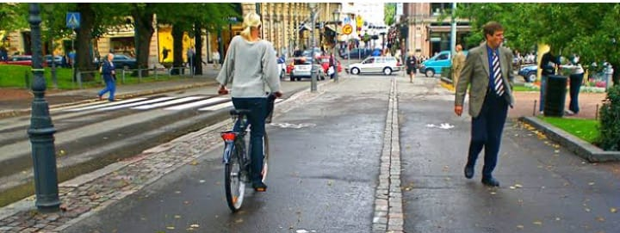
Yaya ve Bisiklet Ulaşımı İçin Akıllı Çözümler: Akıllı sinyalizasyon, sadece araç trafiği için değil, aynı zamanda yaya ve bisiklet trafiği için de uygun çözümler sunabilir. Yaya geçitlerindeki sinyallerin, yaya trafiğine göre ayarlanması ve bisiklet yollarındaki geçiş noktalarının güvenli bir şekilde düzenlenmesi, şehir içindeki ulaşımın kapsayıcı ve güvenli olmasına katkı sağlar

Slide 9
Oregon, Portland’de yerel yönetim; trafik koşullarını otomatik olarak optimize eden, yapay zekâ destekli bir sistemle yaya kazalarını önlemek amacıyla Rapid Flow adlı bir girişimle iş birliği gerçekleştirdi. Bu sistem, yakındaki kavşaklarla ve bağlı akıllı araçlarla iletişim kurabiliyor ve sürücüleri uyarabiliyor.
Barselonalı girişim Bicing ise insanların mobil cihazları ile 400’den fazla bisiklet istasyonuna ulaşabilmelerini sağlayan bir uygulama hayata geçirdi. Kullanıcılar, uygulama üzerinden elektrikli ya da klasik bisikletlere ulaşabiliyor. Her yolculuklarında puan kazanan kullanıcılar, dilerlerse arkadaşlarına meydan okuyabiliyor ya da topladıkları puanlarla çeşitli ödüller kazanabiliyor.bu sekılde hem eglenci hem de faydalı oln bır şeye yönelmiş oluyorlar,.

Slide 10
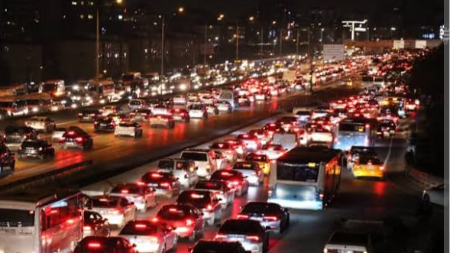
Akıllı sinyalizasyon ve trafik ışıkları, şehirlerin ulaşım altyapısını daha etkili ve sürdürülebilir hale getirmek için güçlü bir araçtır. Bu teknolojik çözümler, trafik sıkışıklığını azaltma, enerji verimliliğini artırma ve şehir sakinlerinin günlük yaşamını kolaylaştırma potansiyeli taşır.

Slide 11
DİNLEDİĞİNİZ İÇİN TEŞEKKÜR EDERİZ

